Slide 1
BÀI 6 – TIẾT 16 VẬN DỤNG – SÁNG TẠO
Thứ Tư, ngày 24 tháng 12 năm 2025

Slide 2

1. Biểu diễn bài hát Tháng năm học trò theo hình thức tự chọn
Hát lĩnh xướng
Hòa giọng
Lĩnh xướng 1: Ngày xưa bé... ngày xưa đến trường.
Lĩnh xướng 2: Tuổi xuân... trang kỉ niệm.
Lắng tiếng ve... hè ơi cách xa.
Đếm lá thu rơi... vào thu ước mơ.

Slide 3
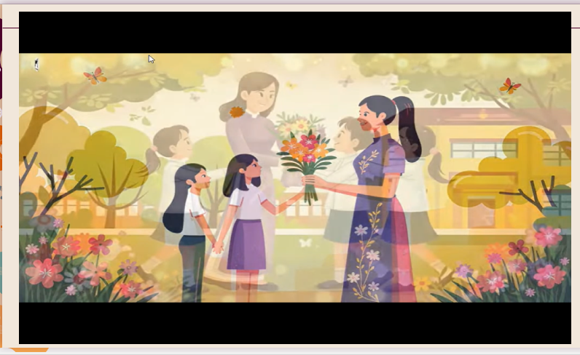

Slide 4
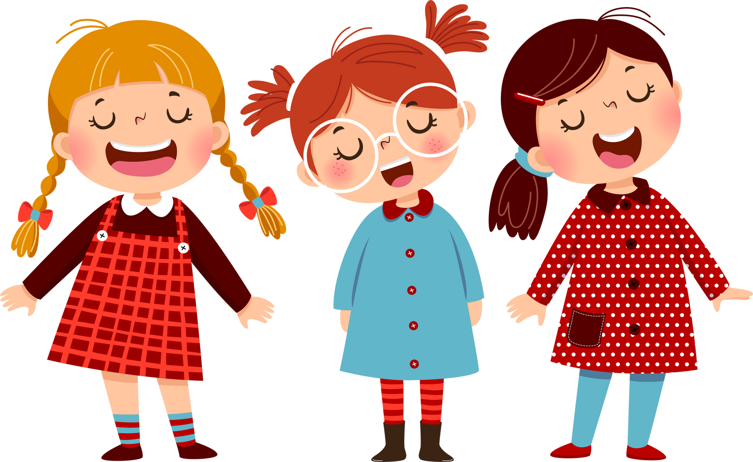
Đón gió đông sang lạnh lùng Đến lớp bâng khuâng ngại ngùng Ngẩn ngơ không nói, ánh mắt ngây thơ chợt nghe bối rối, phút giây vu vơ Thà như cơn gió, cuốn lá sân trường, để ta vấn vương Mãi trong tâm hồn, hỏi đông đến chưa Ấm áp khi xuân ngỏ lời Đến lớp tung tăng nụ cười. Mừng thêm tuổi mới nắng hát sân trường Là hoa tươi thắm ngát hương cho đời. Tình yêu sẽ đến với tuổi học trò Đừng như giấc mơ thoáng qua trong đời Tuổi xuân chớ quên.

Slide 5
2. Đọc nhạc

Slide 6
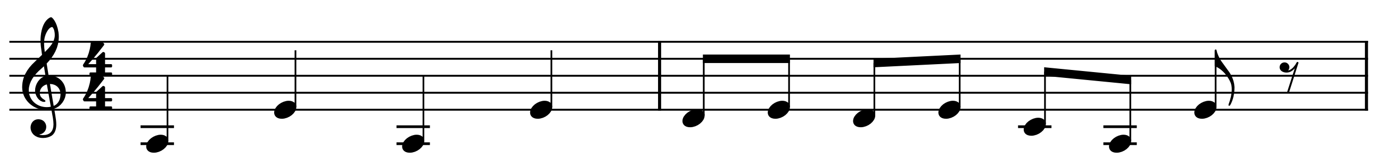
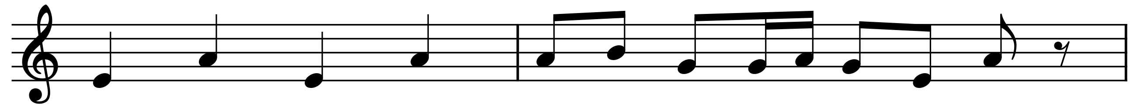
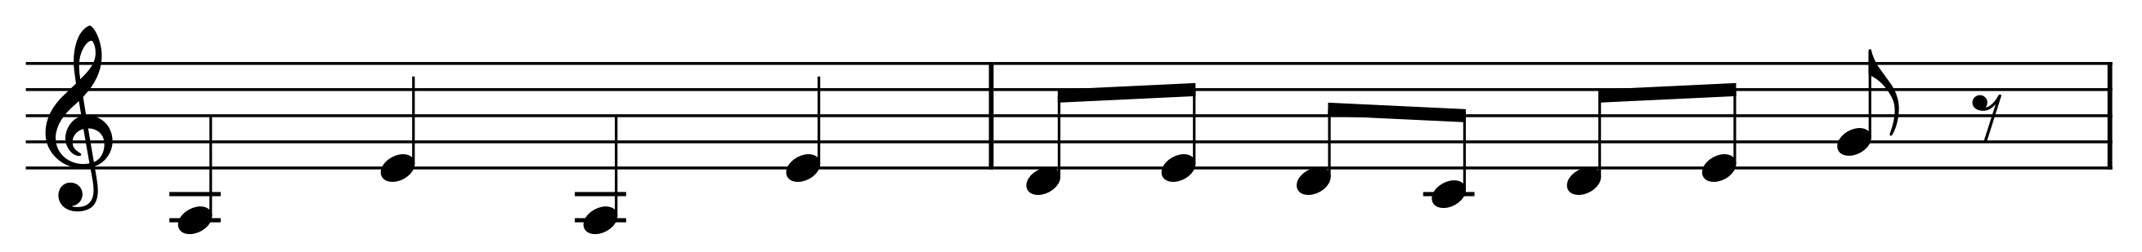
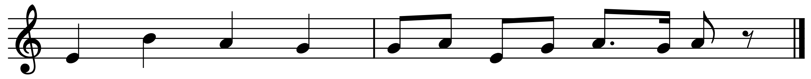
La Mi La Mi Rê Mi Rê Mi Đô La Mi
Mi La Mi La La Si Son Son La Son Mi La Mi
La Mi La Mi Rê Mi Rê Đô Rê Mi Son
Mi Si La Son Son La Mi Son La Son La

Slide 7
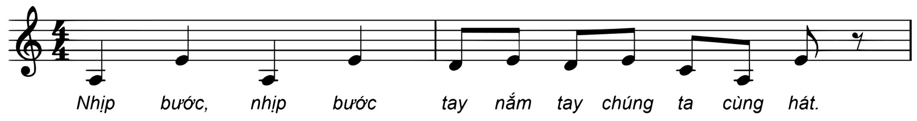
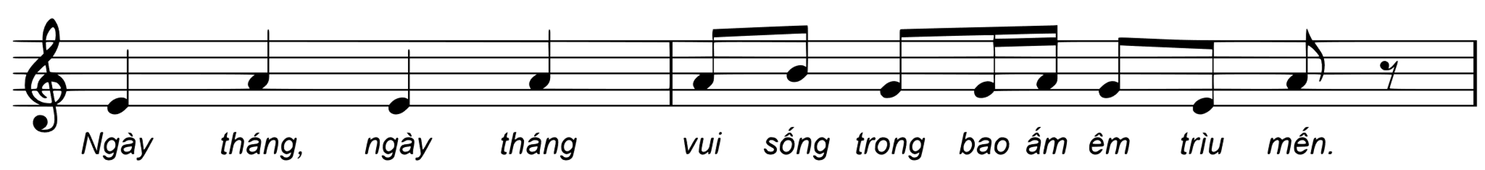
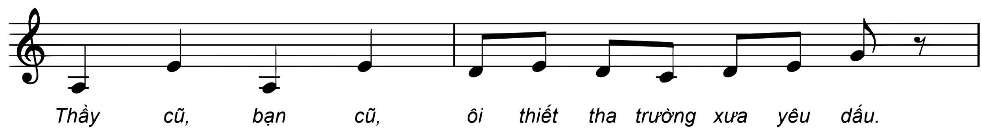
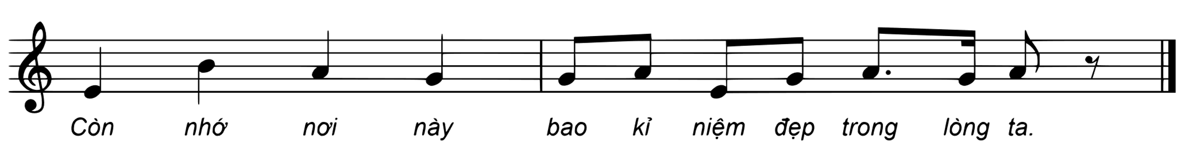
3. Ghép lời ca vào Bài đọc nhạc số 2

Slide 8
Hát đúng giai điệu phù hợp tầm cữ giọng

Slide 9
HƯỚNG DẪN VỀ NHÀ
Ôn lại kiến thức đã học.
Đọc và tìm hiểu trước Chủ đề 4: Bài 7 – Tiết 14:
+ Hát: Bài hát Lí ngựa ô (Dân ca Nam Bộ).
+ Nghe nhạc: Bài hát Lí ngựa ô (Dân ca Trung Bộ).

